Slide 1
Bortolotti Simone De Cenzo Davide Marignati Luca
Progetto di Modelli e Architetture Avanzate di DataBase (MAADB)

Slide 2
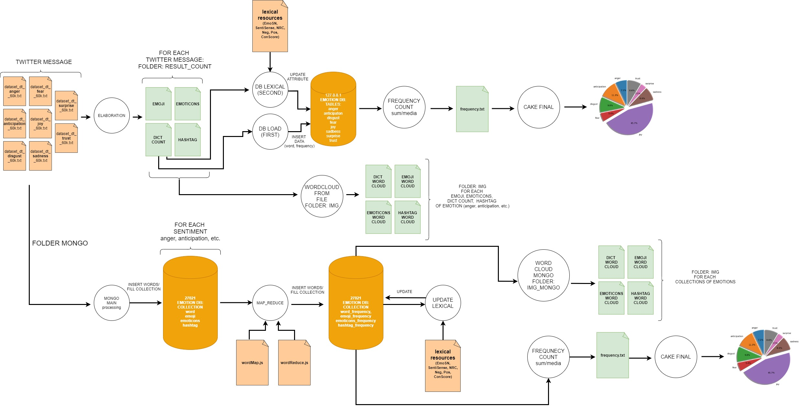

Slide 3
Mongo vs MySql https://www.simform.com/mongodb-vs-mysql-databases/#section3 https://towardsdatascience.com/keras-challenges-the-avengers-541346acb804
Entrambe le soluzioni di archiviazione funzionerebbero, in realtà dipendono dalle dimensioni dei dati che si prevede di utilizzare e dal modo in cui vengono utilizzate per questo caso d'uso. Se il set di dati supera alcuni terabyte di dati, un approccio MapReduce sarebbe l'ideale, se più piccolo di un database SQL in questo caso potrebbe essere sufficiente.
Un altro aspetto da considerare è il numero di query al secondo che il sistema dovrebbe eseguire, che dovranno essere prese in considerazione nella progettazione.

Slide 4
File system - folder
Archivi_risorse_lessicali → contiene le risorse lessicali (studi. Es. Anger, Anticipation, ecc.)
Img → contiene le img wordcloud prodotte (per ogni emozione 2 wordcloud: parole + hashtag)
result_count → contiene le stampe dei dizionari con le frequenze (per ogni emozioni 2 file: parole + hashtag)
result_frequency → contiene i risultati percentuali della presenza delle parole delle risorse lessicali nei dizionari creati dai relativi ai messaggi di twitter
sql → contiene le operazioni CRUD sql, creazioni delle tabelle, delete dati, ecc.
test → contiene dei test
twitter_message → contiene i dataset iniziali da elaborare

Slide 5
File system - file
config.py → contiene gli array/dict di configurazione
elaboration.py
Processo di elaborazione dei dataset twitter message
Pulizia dei dataset (nltk e operazioni di pulizia delle stringhe)
Conteggio delle frequenze delle singole parole
Salvataggio in un dizionario relativo all’emozione (global_dict_count)
Salvataggio del dizionario su file (nella cartella result_count)
Vengono salvati 2 file per ogni emozione: parole + hashtag
db_load.py
Lettura dei dizionari salvati sui file
Caricamento sui db dei vari dizionari nella tabella specifica all’emozione (INSERT DATI)
["anger", "anticipation", "disgust", "fear", "joy", "sadness", "surprise", "trust"]
db_lexical.py
Lettura delle risorse lessicali (dalla cartella archive_risorse_lessicali)
Aggiornamento delle colonne relative (valori booleani , conScore, ecc…)
["anger", "anticipation", "disgust", "fear", "joy", "sadness", "surprise", "trust"]
frequency_count
Calcolo delle percentuali della presenza delle parole delle risorse lessicali nei dizionari creati relativi dai twitter message
Salvataggio dei risultati su file (nella cartella result-frequency)

Slide 6
Config.py
configuration array/dict:
slang_words
posemoticons
negemoticons
EmojiPos
EmojiNeg
OthersEmoji
AdditionalEmoji

Slide 7
Elaboration.py (1) - Function
Functions to clean the lines
def remove_url_and_username(line)
def process_h(line, h_dictionary)
def process_emoji_and_emoticons(line)
def treatment_punctuation(line)
def replace_slang(tokens)
replace_slang(tokens)
def pos_tag_convert(tag)
def lemmatization(lemmatizer, tagged)
def adding_to_dictionary(frequency_array, global_dict_count)
Main function
def processing(emotion, global_dict_count, h_dictionary)

Slide 8
Elaboration.py (2) – FOR EACH TWITTER RESOURCES
# filename dataset_sentiment dataset_sentiment = ["anger", "anticipation", "disgust", "fear", "joy", "sadness", "surprise", "trust"] for emotion in dataset_sentiment: # hashtag array h_dictionary = [] # global dictionary count global_dict_count = {} global_dict_count.clear() processing(emotion, global_dict_count, h_dictionary)

Slide 9
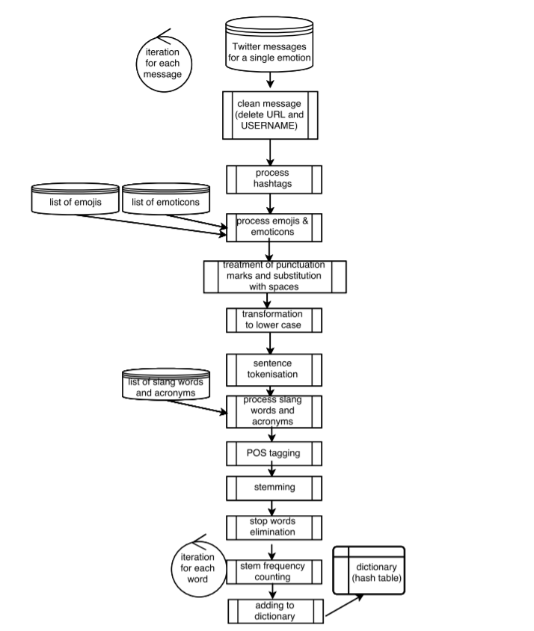
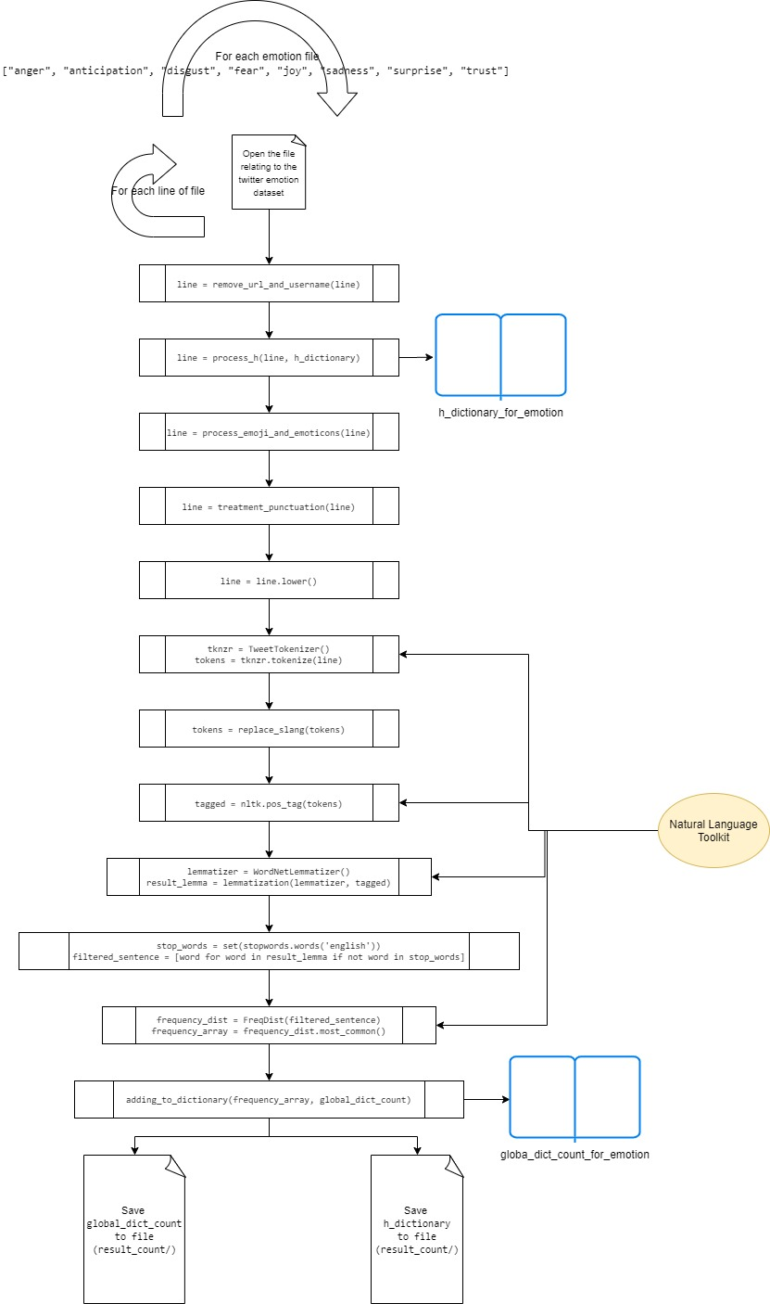
Elaboration.py (3) main function: processing

